Slide 1

Creative human
“ Sua carreira é a nossa prioridade”

Slide 2
Para começarmos bem nosso treinamento, vamos testar qual é o seu o grau de “ORGANIZAÇÃO”

Slide 3
TREINAMENTO ORGANIZACIONAL
“Não adianta planejar que irá todos os dias se não consegue ir uma vez por semana.”

Slide 4
Objetivo
Ensinar técnicas para organização pessoal e profissional, garantindo para que você para administre corretamente sua vida.

Slide 5
Organização Pessoal
Produtividade, economia de tempo, eficiência, melhoria na relação profissional e pessoal
Suas ações dizem quem você é, por que não começar a se organizar.

Slide 6

Organização: Para que serve?
PARA MANTER A HARMONIA ENTRE O PESSOAL E O PROFISSIONAL

Slide 7

Reprograme sua mente
Evite os: “ não consigo”, não sou capaz”, “não posso”;
Assuma o controle, deixe de lado suas limitações
Supere sua fadiga
Defina metas, tenha sempre em mente sua missão e seu objetivo

Slide 8
Por que Organizar?
Diminui o Estresse;
Causa menos Cansaço;
Diminui Esforço e Perda de Tempo
Maior Produtividade, Aumento na qualidade de vida e auto estima
Maior controle sobre sua vida

Slide 9
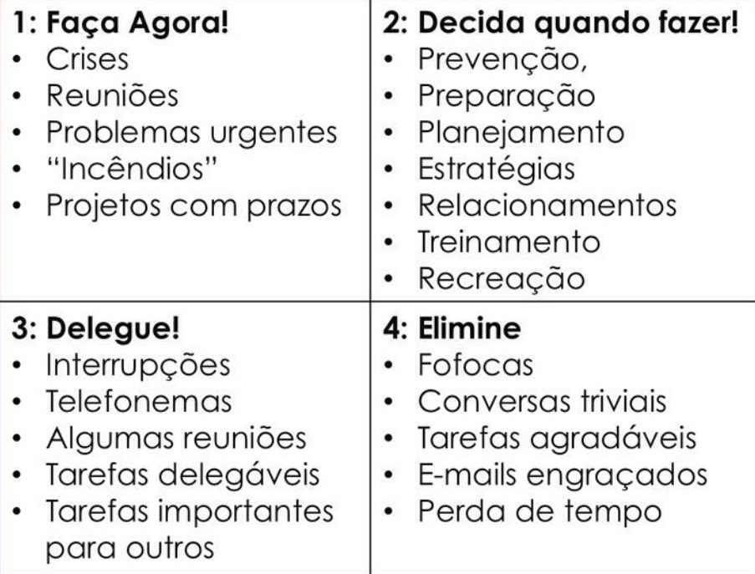
Organização: Planejamento

Slide 10
Organização: Regras
Escolha: o que vai fazer e o que não vai fazer
Não planeje em excesso
Defina prioridades
Divida o tempo em partes menores, defina horários para as tarefas
Organizar as informações
Tenha foco
Não seja multitarefas
Tenha cuidado com as distrações
Tenha disciplina
Produza ou descanse
Escolha entre: fazer ou não fazer, caso faça que seja bem feito
Ponha a mão na massa, não use “desculpas”

Slide 11
Organização: Tempo
Um dos fatores mais importante é a organização do tempo, como você organiza seu tempo? Não é possível domina-lo, mas é possível administra-lo de forma satisfatória e proveitosa.
Temos 24horas e 86.400 oportunidades de mudança.
Seu futuro só depende de você e a organização é a base para grandes oportunidades.
“Não temos tempo a perder”
- Legião Urbana -

Slide 12
Organização: Horários e Afazeres
O mais difícil na vida é ter controle sobre o próprio tempo, então que tal criarmos uma agenda pessoal para organizar o tempo e os afazeres?
Os 5 passos para uma vida mais tranquila
1º passo – Organize sua cabeça
2º passo – Divida entre o que é prioridade e posso fazer depois
3º passo – Crie uma agenda com horários
4º passo – Ponha em prática
5º passo – Espere os resultados

Slide 13

Organização: Xô Preguiça
“Não deixe que a preguiça tome conta de você.”
A maior barreira entre você e a organização é a preguiça,
lembre-se você é capaz de tudo basta querer

Slide 14
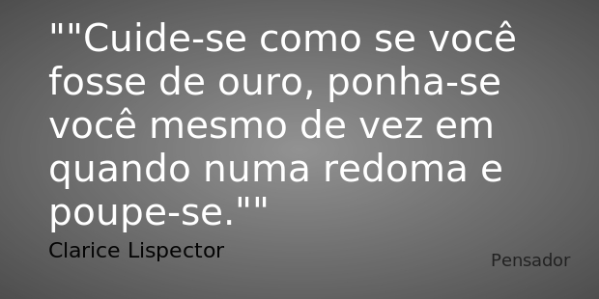
CUIDE DE VOCÊ MESMO

Slide 15


Slide 16
Creative Human
“ O homem que tem coragem de desperdiçar uma hora do seu tempo não descobriu o valor da sua vida”
Charles Darwin
“ Sua carreira é a nossa prioridade”

Slide 17
DESAFIO

Slide 18
Os 5 sensos da Organização
Seiri
(Utilização)
Seiton
(Ordenação)
Seisou
(Limpeza)
Seiketsu
(Saúde)
Shitsuke
(auto disciplina)

Slide 19
Assim, que tal aproveitar este treinamento para fazer uma pequena revolução pessoal?

Slide 20
Seiri
Tenha o senso de utilização, guarde apenas aquilo que que for usar, assim você economizará tempo e espaço, deixando de lado coisas desnecessárias.

Slide 21
Seiton
Separe itens por categorias, enumerando-os e etiquetando-os quando adequado. Ordene, pois esta é a segunda fase da organização...

Slide 22
Seisou
Promova a harmonia em seu ambiente. Mais do que a limpeza, talvez seja o momento para efetuar pequenas mudanças de layout e comportamento.

Slide 23
Seiketsu & Shitsuke
Agora, vamos aplicar os últimos dois sensos já mencionados, o Seiketsu, que corresponde aos cuidados com seu corpo (sono reparador, alimentação balanceada e exercícios físicos), sua mente (equilíbrio entre trabalho, família e lazer) e seu espírito (cultive a fé) e o Shitsuke, tão simples quanto fundamental, e que significa controlar e manter as conquistas realizadas.

Slide 24
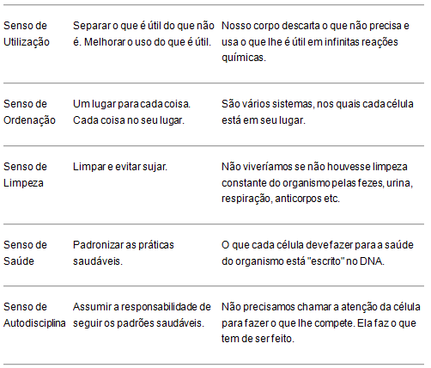
Os 5 sensos no Corpo Humano

Slide 25
Faça isso e desafiamos você a ter pela frente longos e prósperos meses!
HORA
DO
SNACK
(INTERVALO)

Slide 26
ORGANIZAÇÃO NO AMBIENTE DE TRABALHO

Slide 27

Manter a organização no ambiente de trabalho é muito importante para qualquer profissional que queira ter mais produtividade e qualidade, pois garante às pessoas melhores condições de vida e facilidade no dia-a-dia, além do conforto e limpeza.

Slide 28

A desordem pode causar muitos atrasos e até situações desconfortáveis, como a perda de tempo, por exemplo, quando é preciso encontrar algo como um documento, um número de telefone anotado ou até mesmo um simples lápis. Essa desorganização implica no rendimento do profissional e acaba afetando o seu humor e a sua saúde, além da possibilidade de desentendimento ou desgaste com outras pessoas.

Slide 29
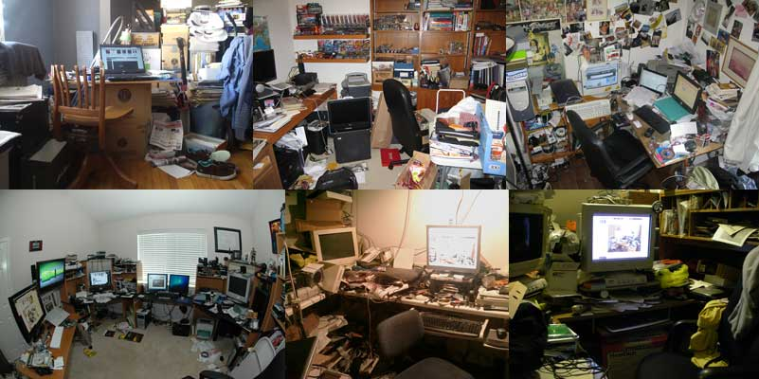
Má organização é principal causa da baixa produtividade
Os economistas consideram que os baixos índices de produtividade são causados pela má organização do trabalho, a falta de formação e a tecnologia.

Slide 30
Organize seu trabalho
Arrume a mesa e as gavetas
Organize o local de trabalho
Use arquivos e estantes
Faça anotações
Faça um fluxo de papel (entrada e saída)
Separe as correspondências
Gerencie suas tarefas
Jogue fora o que não for útil
Planeje seu dia
Agende suas atividades
Não se afogue com a bagunça

Slide 31
Pois,
VOCÊ VÊ ISSO...

Slide 32
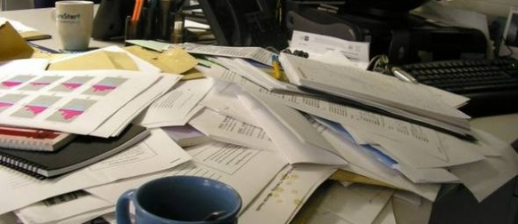

Slide 33
OS OUTROS VEEM ISSO...

Slide 34


Slide 35
Não existe bagunça organizada
ENTÃO...

Slide 36
ORGANIZE-SE...
A ORGANIZAÇÃO FAZ COM QUE EVITEMOS CANSAÇOS E MOVIMENTOS DESNECESSÁRIOS, ALÉM DE EVITAR ABORRECIMENTOS E OUTROS DESGASTES.
O PRIMEIRO PASSO PARA MELHORAR NOSSA CAPACIDADE DE MEMORIZAÇÃO É JUSTAMENTE A DISPOSIÇÃO DE LEVAR UMA VIDA MAIS ORGANIZADA
- André Cisi -

Slide 37
“Acreditar faz você se preparar melhor, e estar melhor preparado faz você continuar acreditando”
- Daniel Godri -

Slide 38




Organização X Trabalho
Motive-se
Lidere
Comunique-se e respeite horários
Trabalhe em equipe

Slide 39
VAMOS POR EM PRÁTICA TUDO QUE APRENDEMOS HOJE?
ENTÃO VAMOS FAZER UMA
DINÂMICA

Slide 40
REGRAS DA DINÂMICA
Todos deverão trabalhar em silêncio total.
As peças que você não quiser poderão ser passadas somente para seu companheiro da direita.
Você não pode tomar peças, apenas ceder as que você não quiser.

Slide 41
AVALIAÇÃO
DO
TREINAMENTO

Slide 42
“ A CONQUISTA DA CHAVE DO SEU SUCESSO SÓ DEPENDE DE VOCÊ...”
PLANEJE-SE, OPORTUNIDADES SÓ APARECEM PARA OS QUE ESTÃO PREPARADOS E A BASE DE TUDO É A ORGANIZAÇÃO.
SEJA ORGANIZADO
Agradecemos sua atenção...
Somos
da
CREATIVE HUMAN
“SUA CARREIRA É A NOSSA PRIORIDADE”

